Slide 1
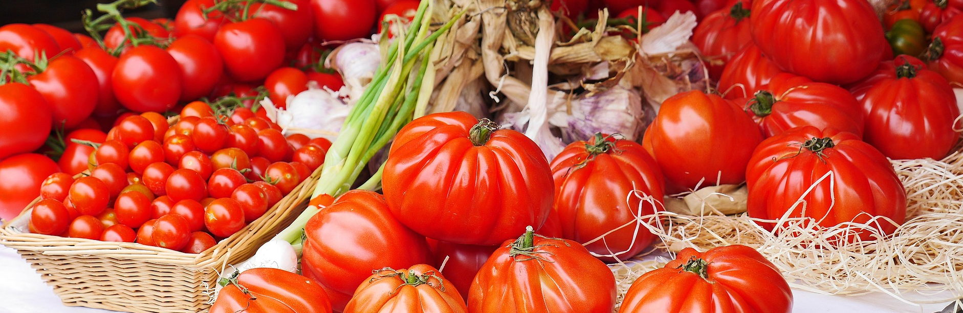

Mejores prácticas agrarias
Agro-biodiversidad
© pictures: pixabay

Slide 2
1. ¿Qué es la agro-biodiversidad?
“La variedad y variabilidad de los animales, plantas y microorganismos que se utilizan directa o indirectamente para la alimentación y la agricultura, incluidos los cultivos, la ganadería, la silvicultura y la pesca. Comprende la diversidad de recursos genéticos (variedades, razas) y especies utilizadas para alimentos, forrajes, fibras, combustibles y productos farmacéuticos. También incluye la diversidad de especies no recolectadas que apoyan la producción (microorganismos del suelo, depredadores, polinizadores) y aquellas en el entorno más amplio que apoyan los ecosistemas agrícolas (agrícolas, pastorales, forestales y acuáticos), así como la diversidad de los agroecosistemas ”. (FAO, 1999a).
Este módulo de formación se centra en los recursos genéticos de plantas y animales (variedades y razas) y las especies utilizadas para la alimentación.

Slide 3
2. ¿Por qué es relevante?
Herencia cultural
10.000 años de intervención humana → 7.000 variedades de cultivo y 7.600 razas de animales
Seguridad alimentaria
Medios de subsistencia para 1.200 millones de personas (pequeños agricultores)
Relevancia económica
Alimento, empleo e ingresos: 170.000 productos, 600.000 empleados and 179,6 billones € anuales en ventas en un pais como Alemania (2017)
Servicios ecosistémicoa
La diversidad genética de las variedades de cultivo y razas animales es un seguro para nuestra alimentación en el futuro → condiciones ambientales cambiantes, nuevas plagas, escasez de recursos…

Slide 4
2. ¿Por qué es relevante?
Ejemplo de la situación actual de los recursos genéticos vegetales
300.000-500.000
Especies vegetales a escala mundial
30.000 son comestibles
7.000 usadas y cultivadas
Solo 30 especies representan el 95% de la alimentación basada en vegetales

Slide 5
3. Mejores prácticas: elementos
Dos maneras de preservar y promover la agro-biodiversidad
Conservación ex-situ
Preservación de germoplasma fuera de su ambiente natural, en un banco de germoplasma.
Datos
Más de 1750 bancos de germoplasma en el mundo
7.4 millones de accesiones; de ellos, 6,6 millones estarían en poder de los gobiernos nacionales.
Uno de los mayors bancos de germoplasma es el Svalbard Global Seed Vault (SGSV), situado en el archipiélago de Spitzbergen (Noruega), y que guarda más de 800.000 accessiones

Slide 6
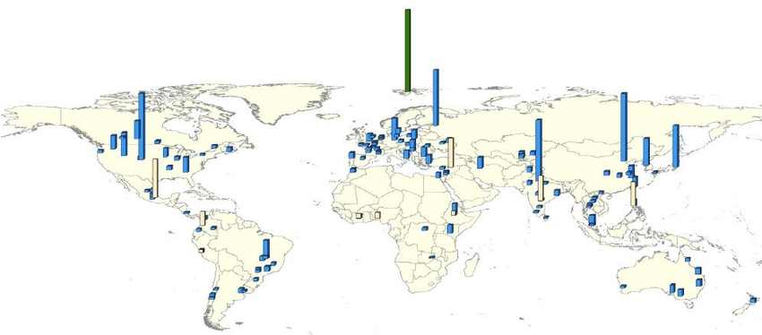
3. Mejores prácticas: elementos
Conservación ex-situ
Distribución geográfica de los bancos de germoplasma con colecciones de >10,000 accessiones; bancos nacionales o regionals en azul, Centros CGIAR en beige, SGSV en verde (Fuente: FAO, 2010)

Slide 7
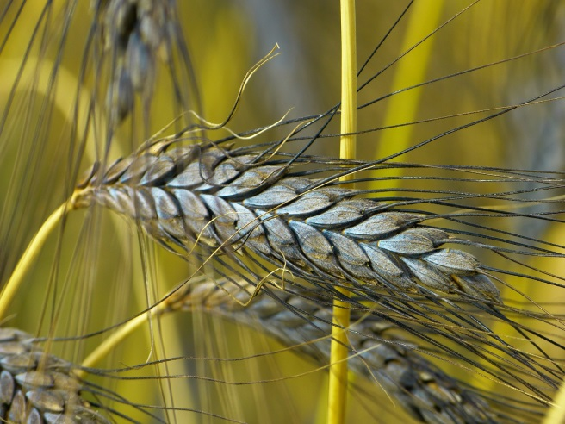
3. Mejores prácticas: elementos
2. Conservación en cultivos o en la naturaleza
Una forma especial de conservación in situ donde el material genético se conserva a través del cultivo en su hábitat natural o condiciones climáticas y, por lo tanto, está expuesto a condiciones naturales.
Ventajas comparadas con la conservación ex situ:
La exposición de los recursos genéticos a las condiciones de campo permite el desarrollo constante de una fuerte relación con la ubicación y la técnica de cultivo, la adaptación a las condiciones regionales y un entorno cambiante.
Ejemplo positivo: Redescubrimiento del farro blanco suizo
http://www.emmer-einkorn.ch
© pictures: pixabay

Slide 8
3. Mejores prácticas: elementos
Ejemplo de promotores de la agro-biodiversidad en las explotaciones
Pro Specie Rara
  Protección de razas de animales de granja y plantas de cultivo en peligro de extinción.
  Fundación Slow Food por la biodiversidad
  ‚Arca del sabor 'catálogo de productos tradicionales.
  Etiqueta “Presidia” para mantener la producción de calidad en riesgo de extinción, proteger regiones y ecosistemas únicos, recuperar métodos de procesamiento tradicionales, salvaguardar razas nativas y variedades de plantas locales
  Proyecto CAPSELLA
  ICT solutions tailored to the needs of food, field and seed related actors engaging in agro-biodiversity
Fundación SAVE
  “Salvaguarda para las variedades agrícolas en Europa”
Asociaciones de criadores
Iniciativas privadas
  Banco de semillas privado de Manfred Hahm-Hartmann con> 1000 variedades de tomate
  Iniciativas públicas
  Catálogo de variedades tradicionales de la Comunidad Valenciana

Slide 9
4. ¿Cuáles son las oportunidades?
Oportunidades de financiación pública a través del Segundo Pilar de la Política Agrícola Común (PAC)
Financiación combinada de 161.000 millones de euros para el período 2014-2020.
Las oportunidades de financiación para las variedades tradicionales se pueden encontrar en los programas de desarrollo rural formulados por los Estados miembros de la UE
En total, hay 118 programas de desarrollo rural diferentes, ya que algunos estados decidieron formular más de uno. Se pueden encontrar aquí: ec.europa.eu/agriculture/rural-development-2014-2020/country-files_en

Slide 10

¡Gracias!
https://www.business-biodiversity.eu/es/life-food-biodiversity
  Repositorio de información
  Fichas Técnicas de Medidas
  Manuales de uso
  Guías
  Guía Fácil para sellos y estándares
  ……

